Slide 1

SWIMskill
концепт многофункционального приложения для пловцов
Подготовил: Сафронов Богдан

Slide 2

Цель
Проект предназначен для показа концептуальной версии приложения, предоставляющего удобный интерфейс для работы с нормативами спортивных разрядов, своими рекордами и многим другим.

Slide 3

Функционал программы
Просмотр нормативов
Доступные команды на данном этапе
Доступные команды в момент релиза приложения
Запись своих рекордов

Slide 4
Доступные команды на данном этапе
Доступные команды в момент релиза приложения
Функционал программы
Просмотр нормативов
Запись своих рекордов

Slide 5
Функционал программы
Просмотр нормативов
Запись своих рекордов
Чтение последних новостей из мира спорта
Доступные команды на данном этапе
Доступные команды в момент релиза приложения
Личная зачетная книжка
Упражнения на воде и суши от профессиональных тренеров

Slide 6
Функционал программы
Просмотр нормативов
Запись своих рекордов
Чтение последних новостей из мира спорта
Доступные команды в момент релиза приложения
Доступные команды на данном этапе
Личная зачетная книжка
Упражнения на воде и в зале от профессиональных тренеров

Slide 7
Функционал программы
Доступные команды на данном этапе
Доступные команды в момент релиза приложения

Slide 8

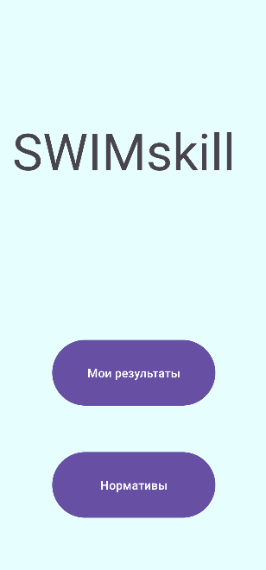
Сценарий использования концепта
При запуске приложение показывает две кнопки:
Мои результаты
Нормативы

Slide 9
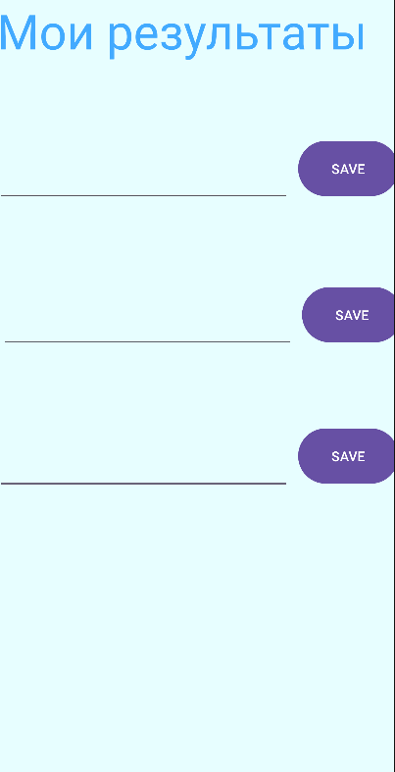
Сценарий использования концепта
При нажатии на кнопку “Мои результаты” открывается меню в котором можно записать свои рекорды и сохранить их, нажав кнопку SAVE.
Для выхода в начальное меню нужно просто свайпнуть в сторону
Мои результаты

Slide 10
Сценарий использования концепта
При возвращении появятся две, уже знакомые, знакомые кнопки:
Мои результаты
Нормативы

Slide 11
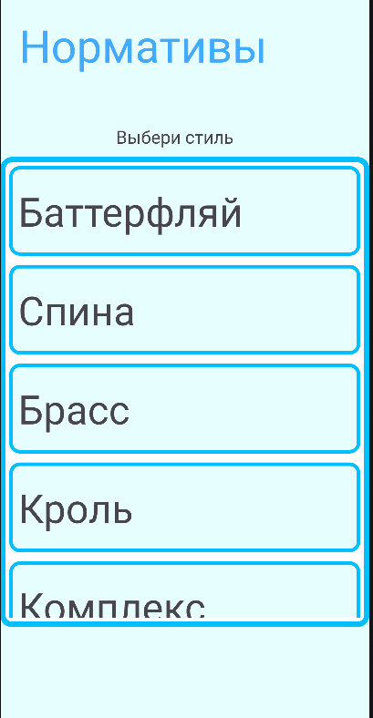
Сценарий использования концепта
При нажатии на кнопку “Нормативы” появляется меню с выбором стиля плавания и при нажатии на нужный стиль открывается окно с нормативами
Для выхода в начальное меню нужно просто свайпнуть в сторону
Нормативы

Slide 12
Сценарий использования концепта
При возвращении появятся две, уже знакомые, знакомые кнопки:
Мои результаты
Нормативы

Slide 13

Используемые технологии
Объектно-ориентированное программирование
Объектно-ориентированное программирование
Многопоточность
Объектно-ориентированное программирование
Технология SharedPreferences
Объектно-ориентированное программирование

Slide 14
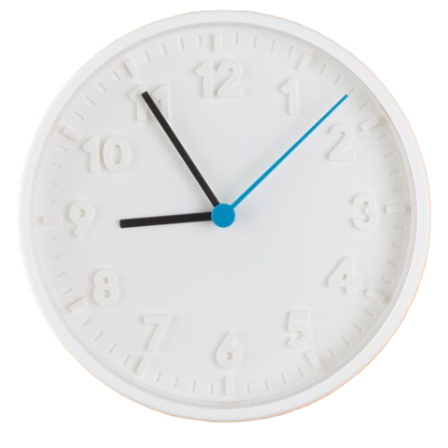
Ы
Используемые технологии в релизной версии
Объектно-ориентированное программирование
База данных SQlite
Классы RecycleView с их адаптерами
Использлвание датчика Camera
Технология SharedPreferences
Parsing сайтов

